Slide 1
Mise en place d’un cloud privé et publique
Guillaume PHILIPPON

Slide 2
Sommaire
  Genèse du projet
  Présentation de StratusLab
  Infrastructures hebergées au LAL
    Expériences
  La sécurité dans un cloud publique
  Conclusions
Guillaume PHILIPPON

Slide 3
La genèse du projet
Pour mieux répondre aux demandes des utilisateurs
  Les utilisateurs veulent plus de souplesse dans les services fournis en particulier dans les configurations des serveurs Web
  Les configurations requises par les expériences sont souvent incompatibles entres elles
Pour mieux gérer les ressources
  De nombreuses ressources sont sous utilisées
Le choix du Cloud
  L’allocation dynamique des ressources
Guillaume PHILIPPON

Slide 4
StratusLab
Logiciel « open source » de déployement de cloud IaaS créé dans le cadre d’un projet Européen
Une collaboration durable du LAL, IBCP, SixSq et TCD
Le maitre mot : simple à utiliser, installer et maintenir
Guillaume PHILIPPON

Slide 5
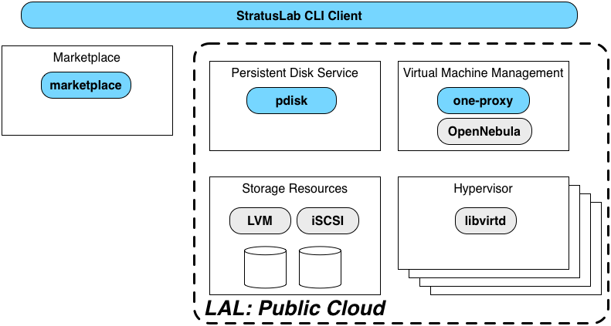
Cloud publique du LAL
En production depuis fin 2010
Ouvert à toutes les communautés
Ressources
machines | 16
cœurs | 440
mémoire (Go) | 772
stockage (To) | 15
Guillaume PHILIPPON

Slide 6
Cloud publique du LAL
Propose 3 types de service
  Instanciation de machine virtuelle à la demande
  Un système de stockage persistent en mode bloc (persistent disk)
    Permet aux machines virtuelles de voir des disques distant comme de simple disque dur « classique » (/dev/sd*)
  Un système de partage d’image (marketplace)
Guillaume PHILIPPON

Slide 7
Cloud publique du LAL
Sert de démonstrateur du logiciel StratusLab
Plus de 350 utilisateurs différents
  Une 100n très réguliers
Cette infrastructure publique va continuer de croitre en lien avec l’université et le groupe « VirtualData » du LabEx P2IO
Objectif de doubler la capacité en 2015
Guillaume PHILIPPON

Slide 8
Expériences positives
Infrastructure très stable sauf pour les problèmes physique
  Peu de ressource nécessaire au maintient de l’infrastructure
Ressources clouds fortement utilisées
Peu de support nécessaire après la formation initiale
Autopsie des machines simplifié
  En cas d’alerte de sécurité
Guillaume PHILIPPON

Slide 9
Les difficultés
Administration du cloud nécessite une bonne connaissance des technologies sous-jacente
  iSCSI, Virtualisation, Bridge réseau, …
Très faible vision de l’activité des utilisateurs
  Comment s’assurer de l’efficacité de l’utilisation de la ressource ?
Nouvel approche de l’administration système
  Laisse plus de liberté à l’utilisateur
  Donne plus de responsabilité à l’utilisateur
Guillaume PHILIPPON

Slide 10
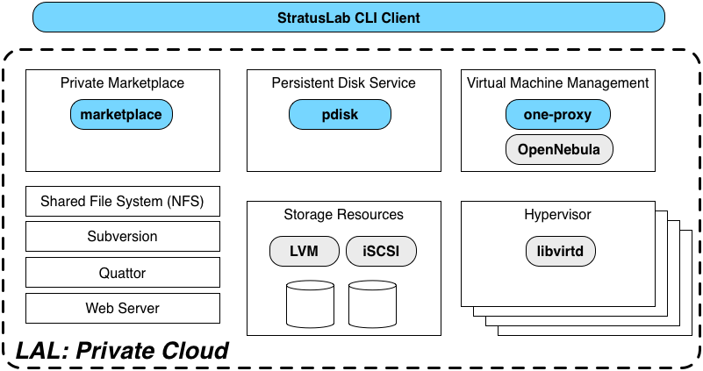
Cloud privé
En production depuis 3 ans
Dédié aux besoins d’exploitations
Ressources
machines | 2
cœurs | 96
mémoire (Go) | 72
stockage (Go) | 300
Guillaume PHILIPPON

Slide 11
Les besoins pour le cloud privé
StratusLab
  Une CLI simple: instancier une VM, voir son état, arrêter une VM
  La contextualisation
  Le marketplace
Besoins du LAL
  Gérer la disponibilité des VMs
  Utilisation « simple »
  Réutilisation des images existantes pour de nouveaux services
  Assurer la réservation des adresses IP
Guillaume PHILIPPON

Slide 12
La contextualisation
La contextualisation permet de personnaliser une machine lors de son instanciation
  Un script est éxécuté au démarrage de la machine
L’objectif de cette contextualisation est de simplifier la gestion des images
  Limiter le nombre d’images à maintenir
    Les images système sont identiques à 95%
    Seuls quelques paramètres différencient les serveurs
Guillaume PHILIPPON

Slide 13
Gestion du réseau
StratusLab
  Possibilité de demander une adresse IP particulière…
  … mais pas de réservation
Nos besoins
  Besoin de réservation d’adresse IP
    Pour l’ouverture de port exterieur
    Pour la sécurité d’accès (NFS)
  2 adresses IP
    1 adresse de management
    1 adresse de service
Guillaume PHILIPPON

Slide 14
Les spécificités du Cloud
  Une nouvelle image disque est redémarrer à chaque instanciation
  L’image est détruite à chaque arrêt
Contraignant mais…
  Assure l’élasticité des services
  Permet une reprise de service rapide
  Assez proche de notre mode de fonctionnement classique
Guillaume PHILIPPON

Slide 15
Expériences positives
Infrastructure très stable
Utilisation au mieux des capacités des machines (6 services différents sur 2 machines physiques)
Possibilité de tester les nouveaux services avant mise en production
Retour en arrière simplifié
Guillaume PHILIPPON

Slide 16
Les difficultés
La gestion des images est longue et difficile
  On ne gère plus des machines mais des appliances
L’utilisation du cloud nécessite toujours le savoir-faire de l’administrateur système
  Limite la souplesse d’utilisation
Guillaume PHILIPPON

Slide 17
Perspectives d’utilisation au LAL
Virtualisation de nouveaux services
  Aux serveurs de groupe
L’ouverture du cloud aux utilisateurs du LAL
  Assurer que seul les images validées par le service pourront être instanciées
  Accès aux ressources disques du laboratoire
Intégrer les machines « grilles » dans l’environnement cloud
Guillaume PHILIPPON

Slide 18
Vision classique de la sécurité
La gestion du Système d’exploitation est faite par l’administrateur
Les comptes sont créés après un contrôle de l’administrateur
  Personne appartenant au laboratoire
  Eventuellement travaillant sur un projet commun
L’environnement de l’utilisateur est contrôlé
  Accès réseau, droits utilisateurs, …
Je sais qui utilise quelle ressource
Guillaume PHILIPPON

Slide 19
Le Cloud, un changement total
On ne gère plus les systèmes d’exploitation
  On ne sait rien de l’OS qui tourne (version, vulnérabilité, …)
  On ne sait rien sur le logiciel installé / les utilisateurs de la ressource
On ne peut contrôler que l’environnement d’éxécution de la ressource (Réseau, hyperviseur, …)
Je ne sais pas qui utilise quoi
Guillaume PHILIPPON

Slide 20
Le Cloud, un changement total
Une machine à un cycle de vie décidé par l’utilisateur
  Lorsqu’il arrête sa machine, celle-ci est détruite
L’authentification se fait grâce à une clef SSH placé dans l’environnement root
  Pas d’authentification login / password
  Utilise les technologies de contextualisation
  Port SSH forcement ouvert
Guillaume PHILIPPON

Slide 21
Quelques principes
Ne pas savoir qui fait quoi ce n’est pas laisser tout le monde faire n’importe quoi
  Accès aux ressources contrôlé
  On doit être en mesure quelle image fonctionne et qui a créer cette image
    Signature des images, hashé et identifiable
Guillaume PHILIPPON

Slide 22
Contrôler l’environnement
Etre proactif dans la detection des attaques
  Analyser le flux réseaux
  Etre capable de blacklister une image
  Etre capable d’autopsier les images
    Ne pas détruire une image dès que son utilisateur arrête la machine
    Travail largement facilité par la manipulation d’image et non plus de disque
Cloisonner les ressources
  Réseau dédié / VLAN
Guillaume PHILIPPON

Slide 23
Et les utilisateurs
La sécurité des machines utilisateurs sont de leur responsabilité
  Mais ils peuvent s’appuyer sur les images mises à disposition par les « endorsers » (createur d’image)
  Des outils automatique et des conseils sont disponible pour créer une machine virtuelle (mot de passe root modifié à chaque démarrage, authentification par clef SSH seulement, …)
Guillaume PHILIPPON

Slide 24
Après 4 ans d’expériences
3 problèmes de sécurité sur l’infrastructure publique
  Lié à des images incorrect
  1 alerte remonté par le site ciblé (avant la mise en place de la quarantaine et de l’analyseur de flux)
  1 alerte remonté par l’analyseur de flux. Après autopsie moins de 20 mins entre la prise de contrôle et la mise en quarantaine
  1 alerte de « bitcoin mining »
Guillaume PHILIPPON

Slide 25
Conclusions
L’expérience StratusLab est positive
  IaaS solide
  Nécessite de gérer les problèmes éventuels de « poule et d’œuf »
Gestion et cycle de vie des images « virtuelles »
  Permet de gérer les images virtuelles comme des serveurs physiques
  Demande néanmoins plus de coordination afin de mettre en place un « cycle de mise à jour »
Nécessite encore beaucoup de connaissance dans l’infrastructure cloud pour gérer un service
  Difficile de déléguer la création des images
Guillaume PHILIPPON

